Slide 1
Instructions from Voronuk V.
macro/mpd/runMC.C : MpdHypYPtGenerator
Можно сгенерировать любое количество гиперонов с нужной средней поляризацией.
Розыгрыш проходит по гауссу с некоторой сигмой - пока так.
Плоскость реакции фиксированная = 0.
В принципе, этим генератором можно любые частицы генерировать, но для гиперонов
можно задать еще и поляризацию.
fRun->SetPythiaDecayer(TString("$VMCWORKDIR/gconfig/LambdaDecayConfig.C")); - передача поляризации
Накидавши дополнительно n-ное количество каонов этим же генератором, можно
проследить где Geant создаёт "мусорные" гипероны. Их поляризация в среднем должна
быть нулевой - направление спина изотропно.
MC поляризация (с учетом передачи в распадах) будет произведение вектора поляризации
частицы на поле weight.

Slide 2
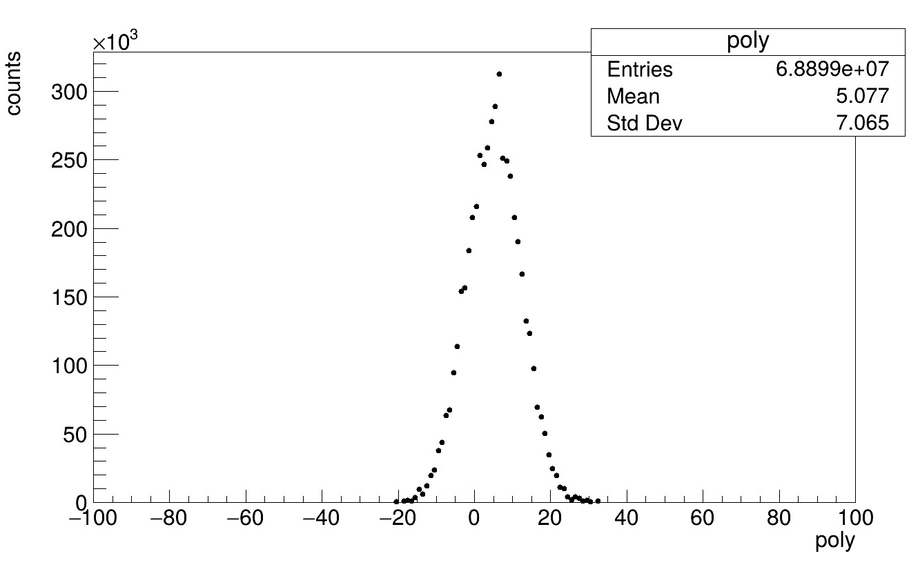
Model Polarization from Lambda
Генерация 5М лямбд со средней поляризацией 5% Корректная генерация.

Slide 3
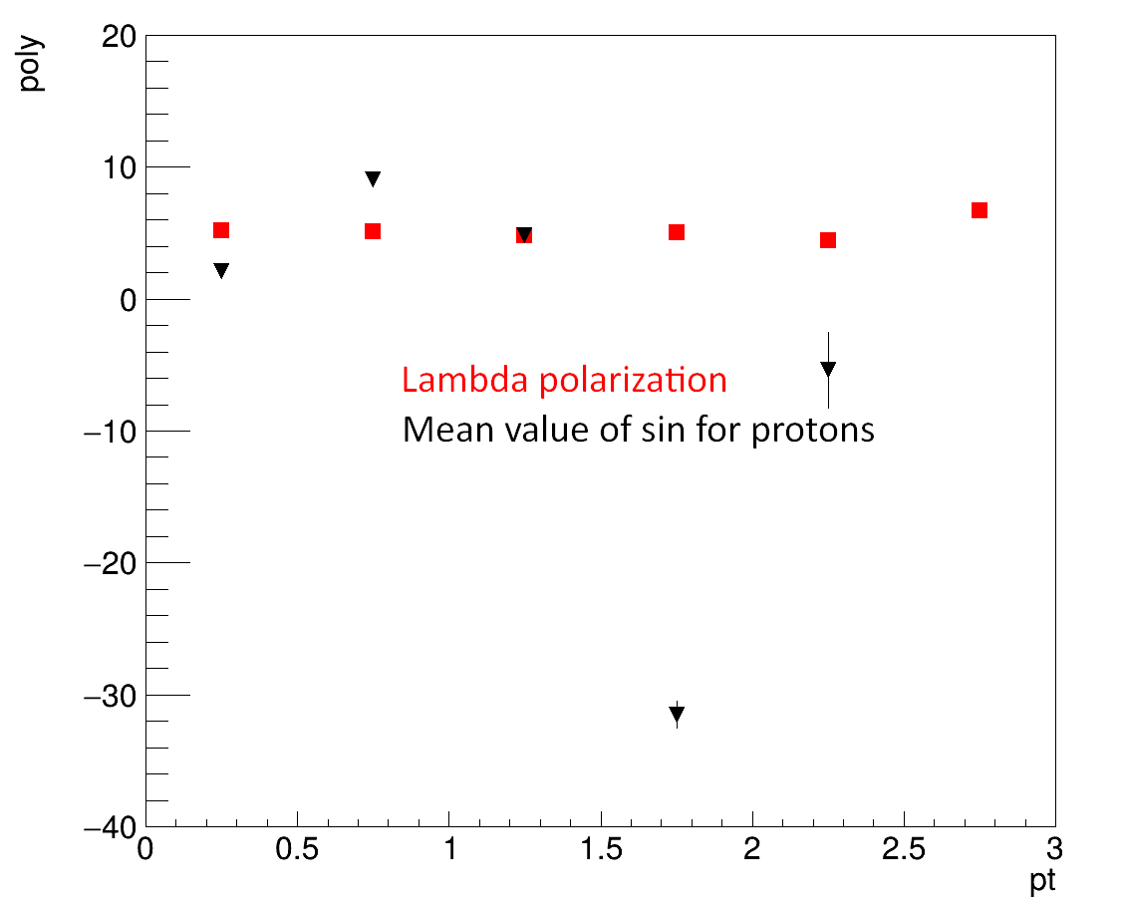
pt-distribution
Распределение среднего синуса дочерних протонов в системе отсчета материнской лямбды не согласуется с поляризацией лямбды
Mean Pol(lambda) = 5.077% Mean sin( proton) = 4.877%

Slide 4
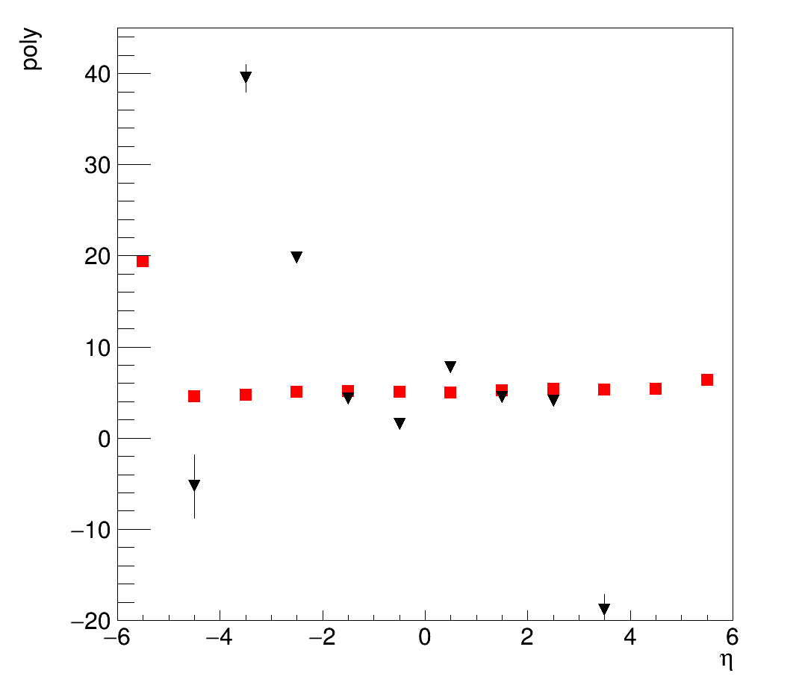
pseudorapidity distribution

Slide 5
Вопрос

